Slide 1
CAPITALE ROMANA

Slide 2
MAIUSCOLE
1
A partire dal secolo III a.C., con la nascita di una vera letteratura in lingua latina, e con la crescita dell’alfabetismo e la diffusione delle scuole, a Roma si ampliò la produzione di libri (rotoli di papiro) che venivano realizzati non solo da scribi all’interno delle famiglie più agiate ma anche in botteghe artigiane. Questo processo si rafforzò nei secoli successivi, quando nacquero anche le prime biblioteche.
non due scritture ma due varietà

Slide 3
Capitale Monumentale
1.1.
• Scrittura epigrafica
• Inserita in un sistema bilineare.
• Geometrizzazione secondo gli angoli retti ed archi di ellisse.
• Chiaroscuro evidente.
• Esempi: Due soli codici (Virgilio)

Slide 4
Capitale rustica
1.2.
Origine: Nasce in seguito alla nascita della letteratura latina, a causa delle caratteristiche differenti degli strumenti di scrittura (scalpello → calamo e pennello) e dei supporti (pietra →papiro/pergamena).
Scrittura libraria.
Abbandono dei caratteri geometrizzanti.
Trattini complementari al termine delle aste.
Esagerazione del chiaroscuro.
Scrittura di tutti i libri di un certo pregio editi dal I sec. a.C. al III sec. d.C.

Slide 5
capitale libraria o elegante
2
In epoca repubblicana esistevano delle officine artigianali per la produzione di libri. Ne consegue che si tratta di un’epoca in cui c’è richiesta di edizioni di testi.
Sosii fratres: stationari o librai che secondo Orazio avevano le loro officine vicino al tempio di Giano ai piedi dell’Aventino.
anche altri autori parlano di librai ed editori
ricordiamo le grandi collezioni librarie di Roma come quella della Basilica Ulpia di Traiano (98-117)

Slide 6
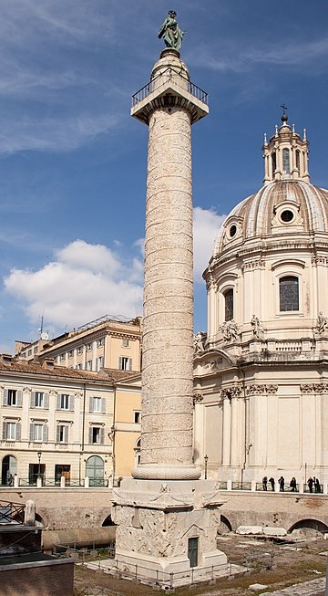
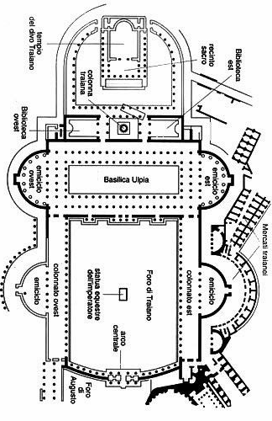

Slide 7
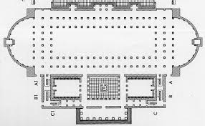
Biblioteca
Colonna di Traiano
Biblioteca

Slide 8
le prime testimonianze di una scrittura libraria per i codici dovrebbero risalire all’epoca di Silla.
per i reperti: due frammenti di OSSIRINCO (una dichiarazione di proprietà 47-48 d.C.)
due testimonianze si trovano in papiri di Ercolano (oratoria politica e ambito giudiziario)
frammenti di Cornelio Gallo…
2

Slide 9
Caratteristiche e uso della capitale libraria
3
2
la capitale libraria del I secolo (detta rustica) si presenta già formata e canonizzata
adattamento del modello normale epigrafico (canonizzazione nel II secolo a. C.) di cui mantiene la separazione delle lettere.
nessun elemento corsivo
verticalità delle lettere
costante uniformità del modulo
assoluta bilinearità
calamo e papiro importanti per la realizzazione delle lettere.
il calamo a punta tagliata crea un marcato chiaroscuro (pieni e filetti)
tendenza a ridurre gli angoli retti a linee curve

Slide 10
Rispetto alla capitale epigrafica eseguita sulla pietra, ci sono alcuni adattamenti, dovuti alla flessibilità del calamo, alla morbidezza della materia (papiro) e alla diversità della tecnica (scrittura, non incisione).
La capitale libraria si diffuse in tutti i territori soggetti a Roma e divenne per alcuni secoli (almeno fino al III secolo d.C.) l’unica scrittura libraria del mondo latino.

Slide 11
Alfabeto
2
3
Esempio di alfabeto in capitale libraria (Vat. lat. 3225)

Slide 12
A partire dal IV secolo cominciarono a diffondersi altri tipi di scrittura libraria (l’onciale e la semionciale), ma la capitale continuò a essere usata ancora fino al VI secolo.
La diffusione di un nuovo tipo di libro (il codice di pergamena) e la crisi della produzione libraria romana, in parte determinata anche dalla crisi economica, politica e istituzionale che alla fine del V secolo portò alla caduta dell’impero romano d’Occidente, resero sempre più netta la differenza tra codici di lusso e codici per uso scolastico o privato.
Esistono varie testimonianze, tra cui anche alcuni codici integri o quasi, per lo più riconducibili alla classe colta del basso Impero, cioè alla classe senatoria.

Slide 13
Dopo il secolo VI, la capitale libraria fu abbandonata per la scrittura di libri.
Di norma nei manoscritti cristiani, per i testi più importanti, come quelli biblici, non si usò la capitale ma un’altra scrittura considerata solenne, l’onciale, e per gli altri scritti la semionciale.
La capitale libraria tuttavia fu ancora usata come scrittura distintiva, ad esempio per le intestazioni di capitoli, incipit (le prime parole di un testo) ed explicit (l ultime parole di un testo), per titoli correnti e a questo scopo fu molto utilizzata anche nel periodo umanistico.

Slide 14
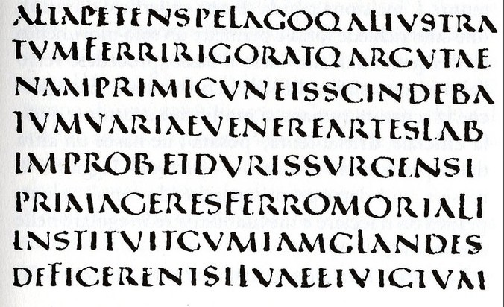

Slide 15
Capitale elegante?
La capitale libraria romana è stata a lungo definita, nella tradizione paleografica, con il termine di rustica, contrapposta a una presunta CAPITALE ELEGANTE.
Si tratta di termini piuttosto inopportuni, perché presuppongono l’esistenza di una scrittura più raffinata e di un’altra più rozza, ma non è così. Sono state notate alcune analogie fra la cosiddetta capitale elegante e le epigrafi contenenti i carmi di papa Damaso (366-384) disegnate dal calligrafo Furio Dioniso Filocalo, e ciò ha indotto alcuni paleografi a pensare che la capitale elegante fosse un’imitazione della scrittura epigrafica dell’età di Damaso, e quindi da datare alla seconda metà del sec. IV.
In realtà, è ormai da tempo dimostrato (da Jean Mallon, tra il 1939 e il 1952) che questa scrittura elegante è un puro e semplice gioco calligrafico, una varietà tarda della capitale romana da ricondurre all’ambiente romano del periodo goto (inizio sec. VI).
L’esempio più caratteristico sarebbe il Vat. lat. 3256 (detto “Virgilio Augusteo”), con opere di Virgilio, del sec. V/VI (una parte del manoscritto si trova a Berlin, Staatsbibliothek, Lat. F. 416), che è invece da assegnare paleograficamente alla scrittura capitale romana libraria, anche se in una variante tarda e calligrafica.

Slide 16
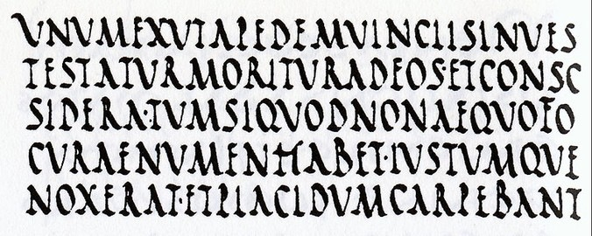

Slide 17
Il Vat. lat. 3225
4
Il Virgilio Vaticano o Schede di Fulvio Orsini, è uno dei pochi manoscritti in capitale libraria giunto ai nostri giorni.
Il manoscritto è attualmente composto da 75 ff. contenenti, in maniera frammentaria, le Georgiche e l’Eneide.
Il codice rappresenta il frutto dell’importante impegno delle grandi famiglie consulares nel tramandare la cultura pagana ed è probabilmente legato alla cerchia del senatore Quinto Aurelio Simmaco.
Il Virgilio Vaticano è da sempre stato accostato, nelle analisi paleografiche e codicologiche, al Virgilio Mediceo (Firenze, Biblioteca Mediceo Laurenziana, Plut. 39. 1), unico manoscritto tra i grandi codici virgiliani ad essere databile, grazie ad una sottoscrizione del 494. Del Virgilio Mediceo si conserva un solo foglio in Biblioteca Vaticana, scoperto nel 1741 e aggiunto proprio al manoscritto oggetto di analisi (f. LXXVI): il codice transitò, infatti, in biblioteca nel XVI sec. Quest’ultimo aspetto deve aver favorito certamente le indagini sulla datazione che, come per tutti grandi codici virgiliani in capitale, è molto discussa. Ehrle e Lowe lo datano al IV sec., Pratesi lo colloca tra la fine del IV e l’inizio del V mentre De Wit e Bianchi Bandinelli all’inizio del V sec.
Corretto da più mani tra l’VIII e il XV sec., il codice appartenne prima a Giovanni Pontano e, in un secondo tempo, a Pietro e Torquato Bembo, per poi essere venduto, da quest’ultimo, a Fulvio Orsini nel 1579 ed entrare a far parte delle collezioni della Biblioteca Vaticana dopo la sua morte avvenuta nel maggio del 1600.

